Slide 1
স্বাগতম

Slide 2
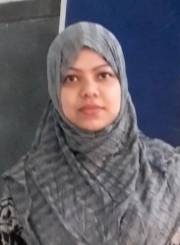
শিক্ষক পরিচিতি
মাকসুদা ফেরদৌস
সহকারী শিক্ষক
রামপাল সরকারি প্রাথমিক বিদ্যালয়
মুন্সীগঞ্জ সদর, মুন্সীগঞ্জ।
E-Mail:
fredousmaksuda95@gmail.com

Slide 3
পাঠ পরিচিতি
শ্রেণিঃপ্রাক-প্রাথমিক
বিষয়ঃগণিত
পাঠের শিরোনামঃগণনা করি
পাঠ্যাংশঃ- ১১ - ১২

Slide 4
আজ আমরা শিখব
গণনা করা (১১-১২)

Slide 5
শিখনফল
এই পাঠ শেষে শিক্ষার্থীরা-------
১থেকে ২০ পর্যন্ত বাস্তব উপকরণ গণনা করতে পারবে।
১ থেকে ২০ পর্যন্ত ছবি দেখে গণনা করতে পারবে।

Slide 6
বাস্তব উপকরণ প্রদর্শন
শ্রেণিকক্ষে প্রয়োজনীয় উপকরণ ব্যবহার করে শিক্ষার্থীদের গণনায় অংশগ্রহন করাব।
উপকরণ হতে পারে সহজলভ্য যেমন বই,তেঁতুলের বিচি,মার্বেল ইত্যাদি।

Slide 7
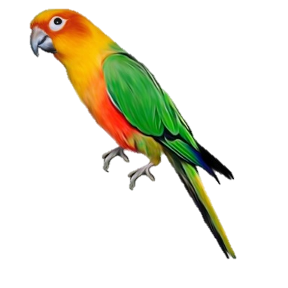
ছবিতে কী দেখতে পাচ্ছো?
১১
১১টি
টিয়া পাখি

Slide 8
ছবিতে কী দেখতে পাচ্ছো?
১১
১১টি
বেলুন

Slide 9
ছবিতে কী দেখতে পাচ্ছো?
১১
১১টি
বোতল

Slide 10
ছবিতে কী দেখতে পাচ্ছো?
১২
১২টি
টিয়া পাখি

Slide 11
ছবিতে কী দেখতে পাচ্ছো?
১২
১২টি
বেলুন

Slide 12
আমরা আবার একটু দেখে নিই
১২টি

Slide 13
মূল্যায়নঃ

Slide 14
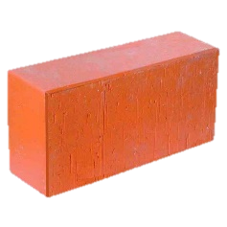
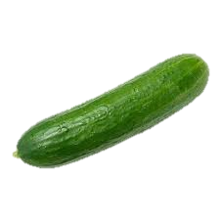
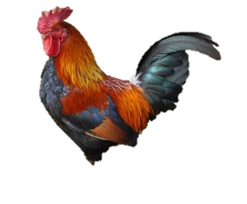
কোন বক্সে ১১ট ইট আছে তা দেখাও?

Slide 15
কোন বক্সে ১২ টা শসা আছে তা দেখাও?

Slide 16
ধন্যবাদ

